Slide 1



ورشة العمل 2
ما هي العلاقـــــة؟
www.womenofwise.org

Slide 2






القيم التي سنتمسك بها في
هذه الورش
احترام وجهات نظر الآخرين
حتى لو كانت مختلفة عن وجهة نظرك.
دعونا نستمع لبعضنا البعض
عندما يشارك أحدنا.
دعونا ندعم بعضنا البعض.
دعونا نتعلم شيئًا جديدًا.
نحن جميعا في هذا الدرب معًا.
هذا مكان آمن ومفتوح. ما يقال هنا يبقى هنا.

Slide 3


Slide 4

خصصي بعض الوقت للإجابة على الأسئلة التالية.
لن يتم تقييمها، فلا تقلقي بشأن الحصول
على الإجابة الصحيحة.
صواب أم خطأ: العلاقة العذرية (الأفلاطونية) هي علاقة ليست جنسية أو رومانسية.
ما معنى العلاقة الحميمية برأيك؟
في أي نوع من العلاقات يستمتع الطرفان بصحبة بعضهما البعض،
ولكن دون أي توقعات للمستقبل؟

Slide 5



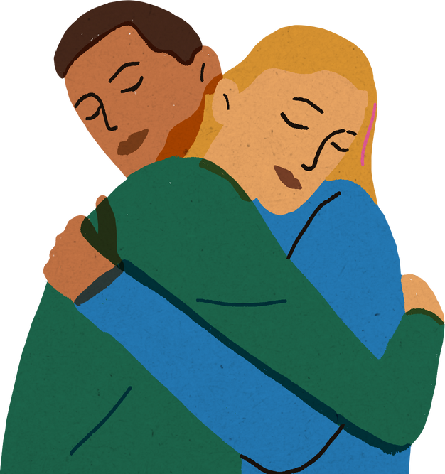
العلاقة: ارتباط بين شخصين.
العلاقة العذرية (الأفلاطونية) ليست علاقة جنسية أو رومانسية،
وتُستخدم غالبًا لوصف الصداقات.
العلاقات الرومانسية: هي روابط تتضمن المودة والحميمية. يمكن أن تنشأ هذه العلاقات بين شخصين من نفس الجنس، أو بين شخصين مختلفين.

Slide 6

دعنـــــا نعــــرّف هـــذه الكلمـــــات ....
المودة: شعور بالإعجاب أو الاهتمام بشخص ما.
الحميمية: قربٌ من شخصٍ آخر تشعر بالراحة معه.
قد يكون هذا قربًا جسديًا أو عاطفيًا.

Slide 7

أنـــــــواع العلاقــــــــــات

Slide 8

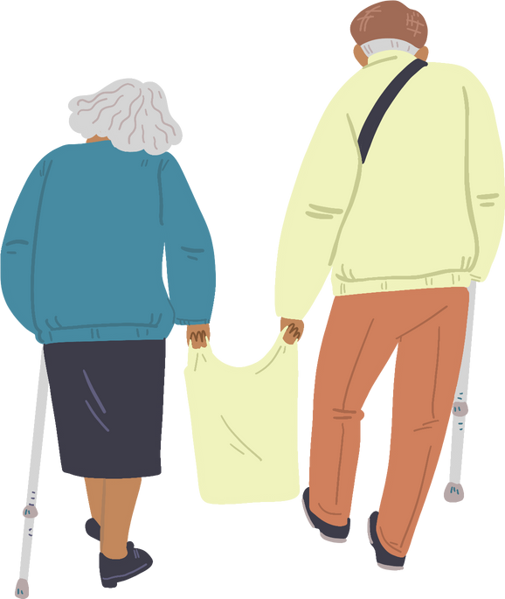
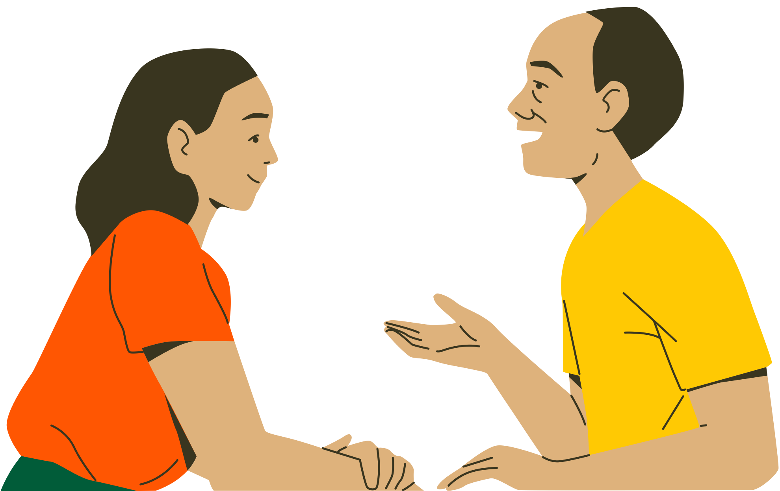



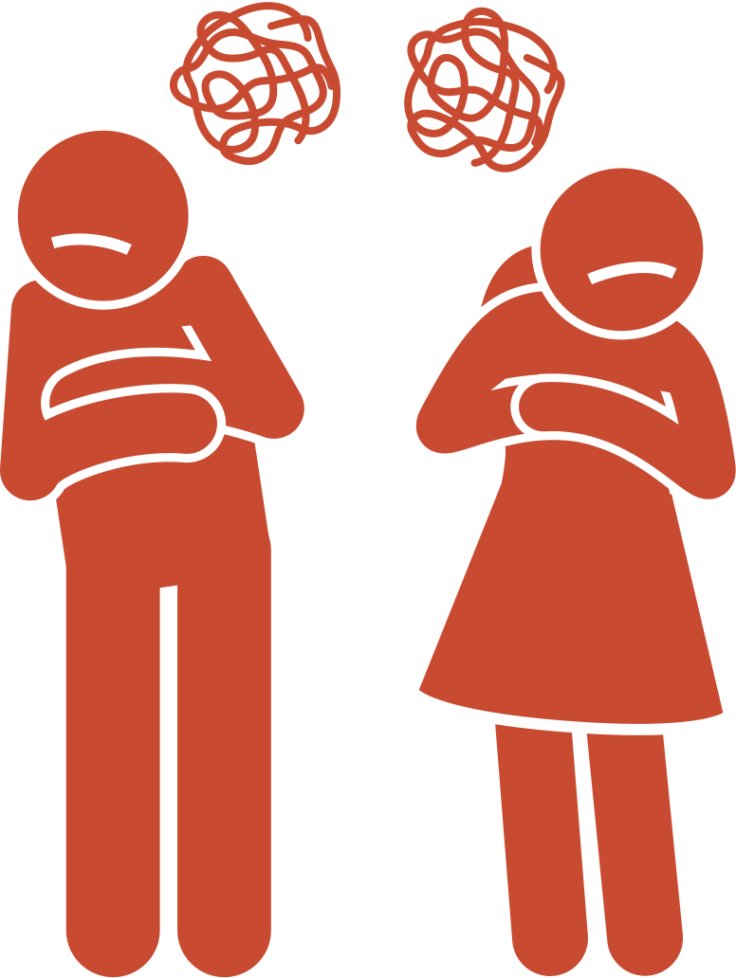
أنــــواع العلاقــــــات
ملتزمة
CASUAL
ظرفيّة
عرضيّة
SITUATIONSHIP
اعتماديّة
OPEN
CODEPENDENT
مفتوحة

Slide 9

العلاقة الملتزمة
شخصان يتفقان على أنهما سيبقيان معًا في المستقبل المنظور. يتفقان على قضاء الوقت معًا والعمل على علاقاتهما. لن يسعيا إلى علاقات حميمة أو رومانسية مع الآخرين.

Slide 10
العلاقة العرضيّة
العلاقات العرضية هي تلك التي يستمتع فيها الأشخاص بصحبة بعضهم البعض، ويلتقون، ويقيمون علاقات حميمة دون توقعات للمستقبل. في هذه العلاقات، لا يستخدم الأفراد عادةً كلمات مثل صديق/صديقة، أو شريك/شريكة.

Slide 11
العلاقة الظرفيّة
علاقةٌ تحمل صفاتٍ مشابهةً للعلاقة الملتزمة، لكن الطرفين لم يُطلقا عليها أيَّ تصنيف. أحيانًا، قد يخشى الطرفان في هذه العلاقات من وضع تصنيفاتٍ، أو الخوف من أن فعل ذلك قد يُعقِّد الأمور.

Slide 12
العلاقة المفتوحة
تتميز هذه العلاقة بتواعد كلا الطرفين في العلاقة، وإقامة علاقات حميمة مع أشخاص آخرين. عادةً ما يكون لدى الأشخاص في هذه العلاقات شريك(ة) واحد(ة) أو أكثر.

Slide 13
العلاقة الاعتماديّة
في هذا النوع من العلاقات، يشعر الناس بأسوأ مما كانوا عليه عند بدء العلاقة. قد يشعرون أن شريكهم مهووس ومسيطر. وبدون المهارات المناسبة، قد يعانون من صعوبة في تحديد الحدود، ويتمسكون بعلاقة غير صحية.

Slide 14
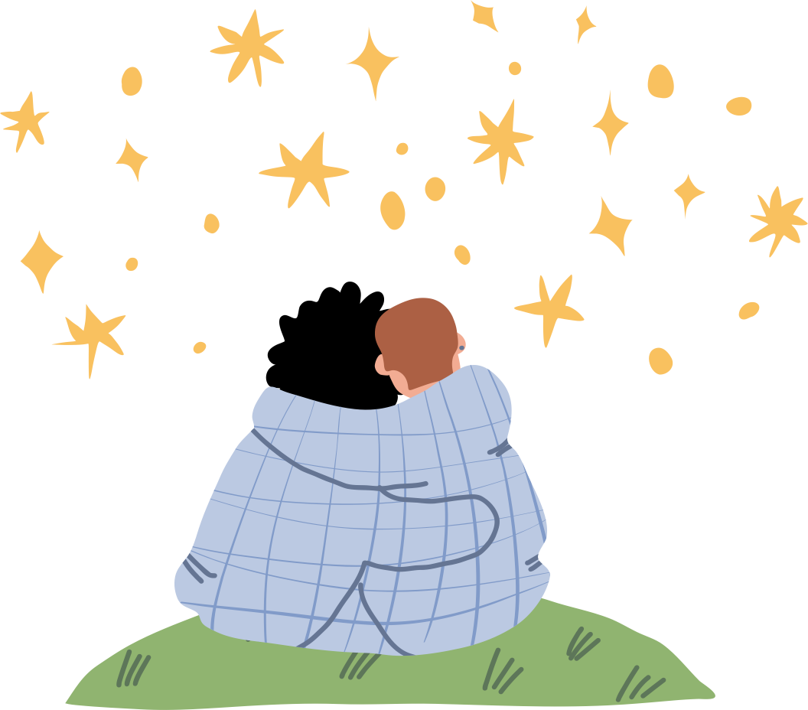

علاقات المراهقين
35%
نسبة المراهقين الذين لديهم بعض الخبرة في المواعدة

Slide 15


ليس كل الشباب يواعدون أو مرتبطون بعلاقات...
يمرّ الكثير بتغيرات في حياتهم، سواءً أكانت جسدية، أم اجتماعية، أم نفسية.
لا يوجد عمر "مناسب" لبدء المواعدة، ولكن من المفيد أن يكون لديك الأدوات اللازمة لفهم كيفية التعامل مع العلاقات مع الآخرين.

Slide 16


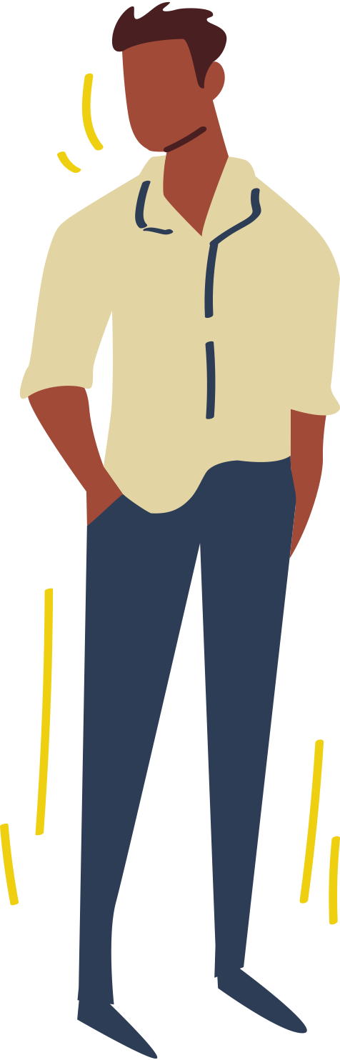
كيف يجد الشباب علاقاتهم؟
Not all young people are dating or in relationships...
الإعجاب: شعور قوي بالحب الرومانسي، أو ارتباط جسدي بشخص
لا تربطك به علاقة.
There is no “right” age to start dating but it does help to have tools to understand how to handle relationships with others.

Slide 17
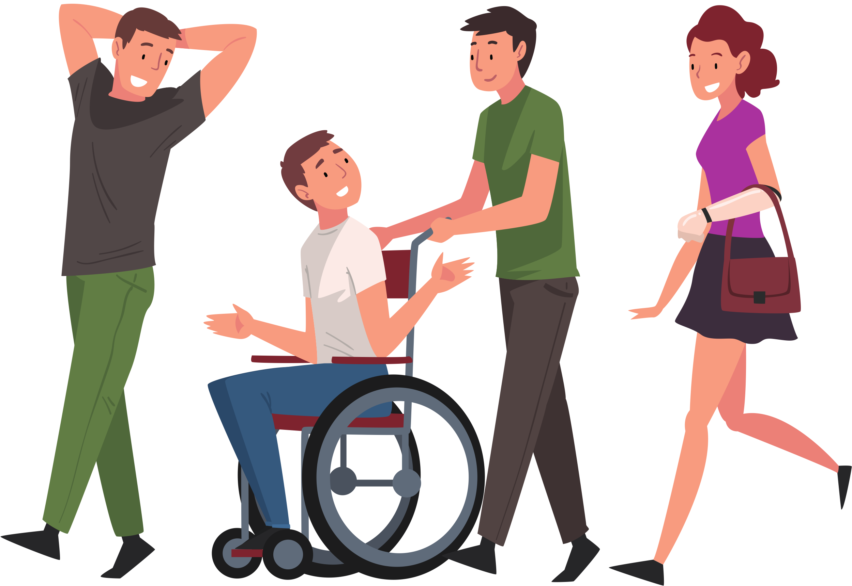


كيف يجد الشباب علاقاتهم؟
Not all young people are dating or in relationships...
الأصدقاء
وسائل التواصل الاجتماعي
الهوايات
There is no “right” age to start dating but it does help to have tools to understand how to handle relationships with others.

Slide 18



ورشة العمل الثانية: مراجعة

Slide 19
صواب أم خطأ: العلاقة العذرية (الأفلاطونية)
هي علاقة ليست جنسية أو رومانسية.

Slide 20
مــا معنــــى الحميميــــــة ؟

Slide 21
في أي نوع من العلاقات يستمتع الأشخاص بصحبة بعضهم البعض، ولكن ليس لديهم أي توقعات للمستقبل؟

Slide 22

نشاط الورشة: إعلان الشريك الرومانسي
ما هي الصفات التي ترغبين فيها في الشريك الرومانسي؟ لنصمّم إعلانًا لشريك رومانسي. ما هي الصفات أو السمات التي تعتقدين أنك ترغبين فيها في هذا الشخص؟

Slide 23
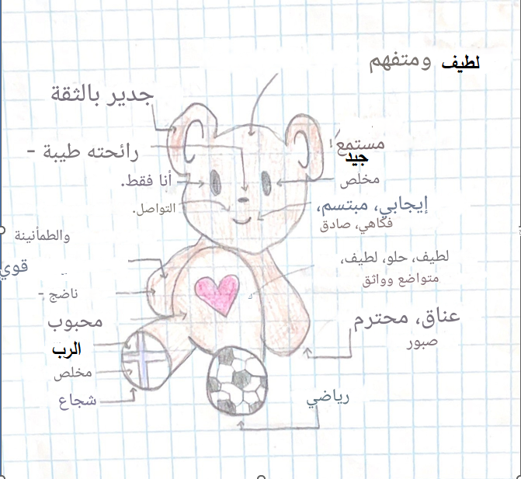
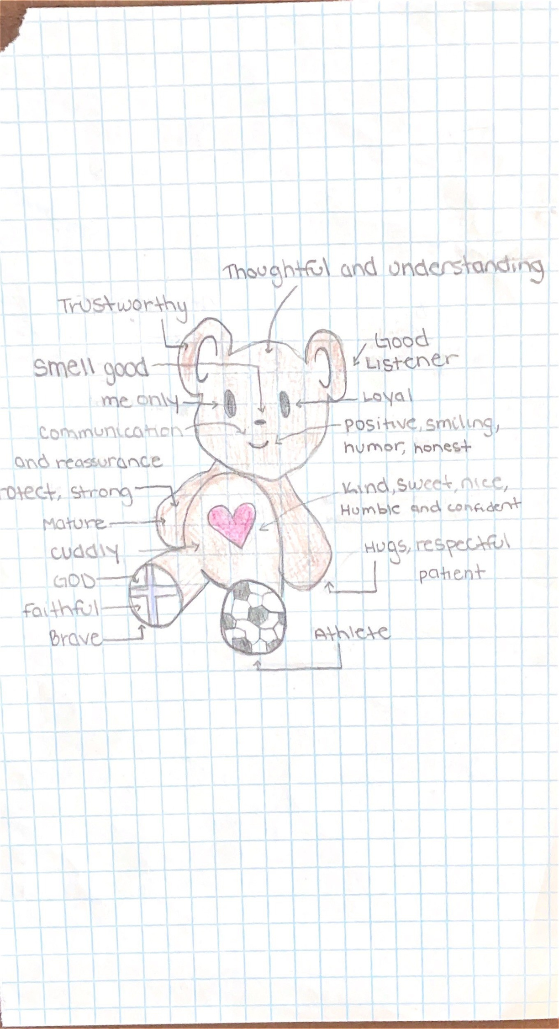

Slide 24
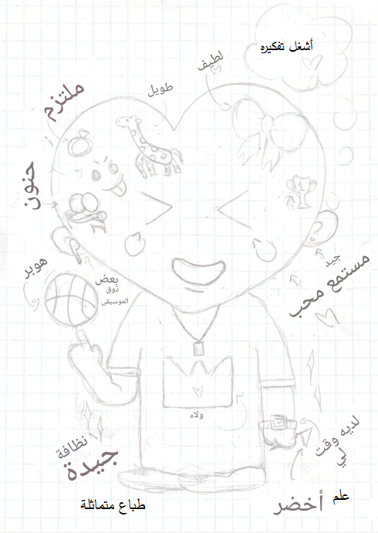
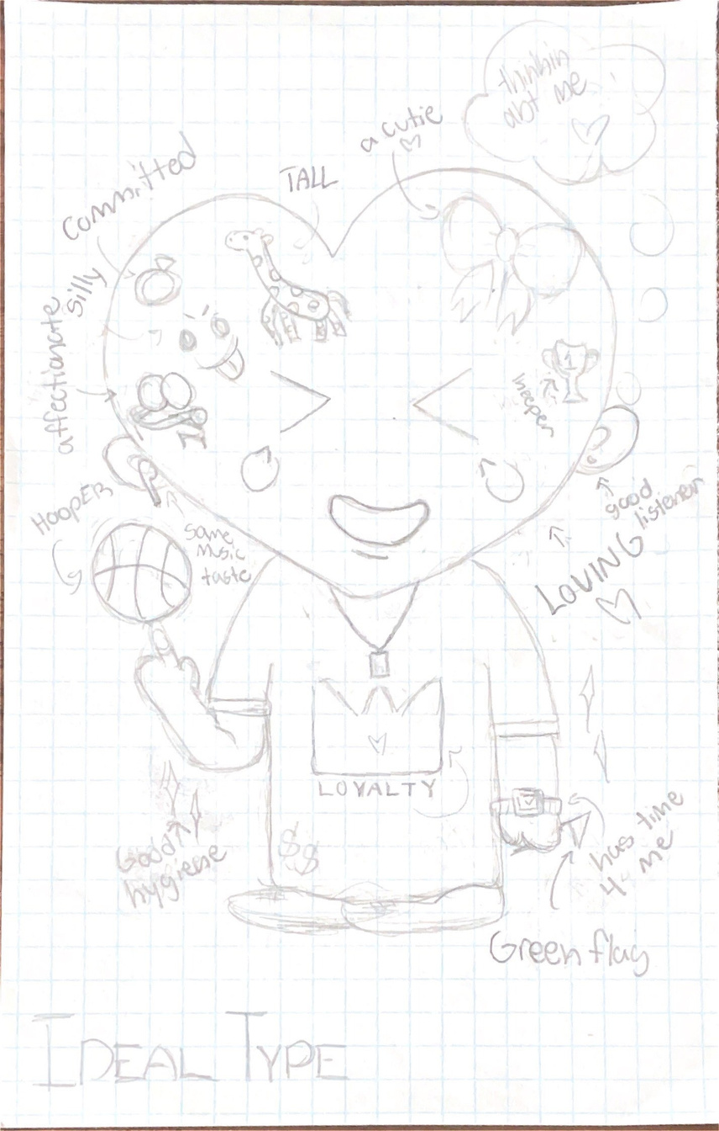

Slide 25
